Slide 1
Ontwikkeling Special De Erven
Project Franciscushof Zuid

Slide 2
Even voorstellen
Mirle Mondria : Stedenbouw
Lenie Oldemaat : Grondzaken
Hans Beens : Civiele techniek
Michel Rauwers : Projectleiding

Slide 3
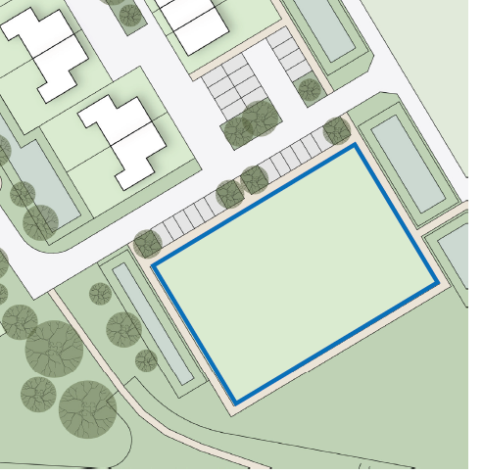
De tender
8 woningen
Levensloopbestendig
Betaalbaar → maximale VON prijs van €405.000,-
Vaste grondprijs van €538.020,-
Bouwen in wijk in aanbouw Franciscushof Zuid

Slide 4
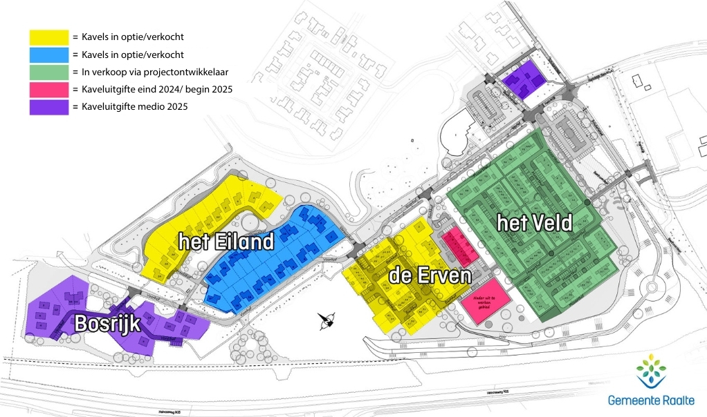
Project Franciscushof Zuid

Slide 5
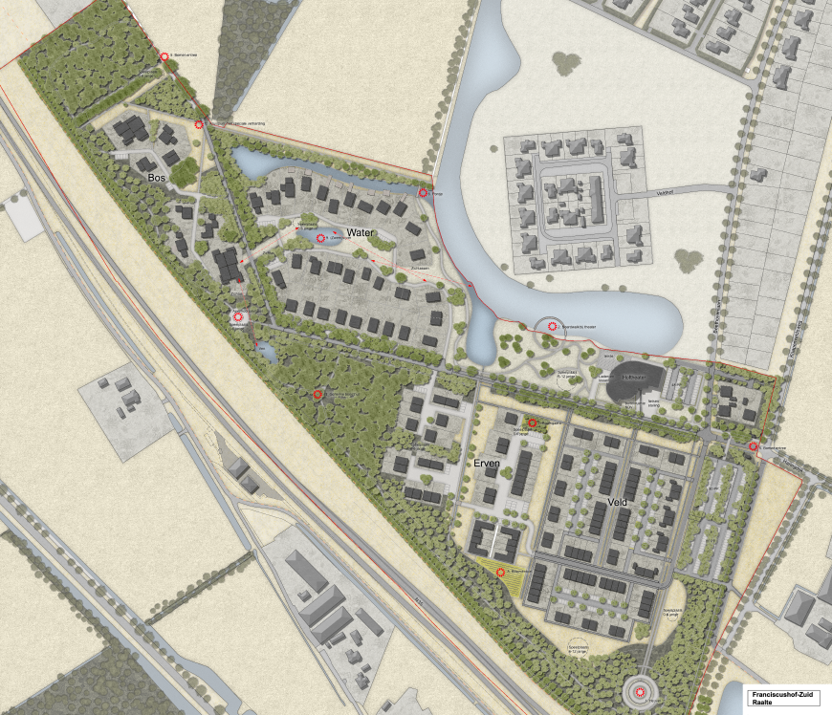
Stedenbouwkundig plan
Ten noorden van N35
Open veld en boscomplex
Landgoed Franciscushof met verschillende deelgebieden als ruimtelijk concept
Een bijzonder wooncluster in De Erven
  Prominente plek in een zichtlijn

Slide 6
Beeldkwaliteit special
Verwijzing naar de oorsprong van De Erven
  Agrarische bebouwing
Sallandse bouwtypologie maar onderscheidend in architectuur
Maximaal twee volumes
Eén architectonisch geheel

Slide 7
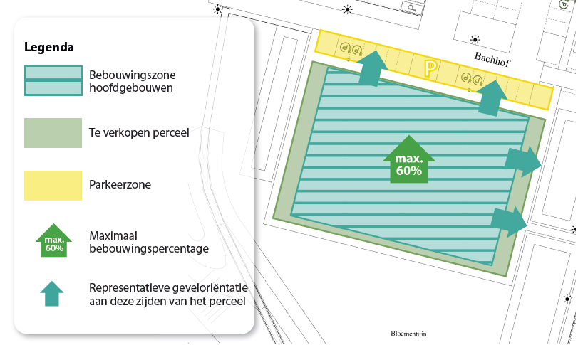
Kavelpaspoort
Stedenbouwkundige opzet
  Unieke ligging tussen bos en erf
  Representatieve oriëntatie
Groene erfafscheidingen
  Groen karakter
  Maximale hoogte grenzend aan het landschap
Parkeren

Slide 8
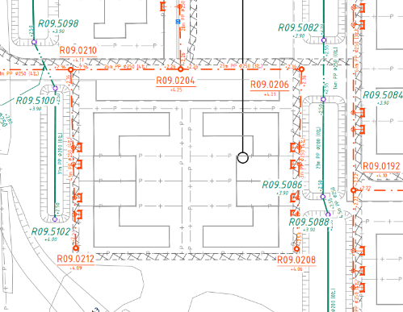
Aandachtspunten
Bouwlogistiek en bewoners
Riolering
Planning

Slide 9
Vragen?

